Slide 1
Мониторинг функциональной грамотности
результаты регионального мониторинга

Slide 2
Характеристика
данные о составе участников
Класс | Количество учащихся | Количество ОО | Количество классов | Количество экспертов
4 | 27 737 | 508 | 1326 | 3070
8 | 39 010 | 957 | 2053 | 7224

Slide 3
Характеристика
основные характеристики КИМ
Характеристика КИМ | 4 класс | 8 класс
Число вариантов | 8 | 8
Число блоков в варианте | 4 | 4
Время выполнения работы | 2 урока с перерывом | 2 урока с перерывом
Число заданий в одном блоке | От 3 до 9 | От 4 до 10
Число заданий в одном варианте | От 25 до 27 | От 26 до 28
Максимальный балл за выполнение работы | От 40 до 43 | От 38 до 42

Slide 4
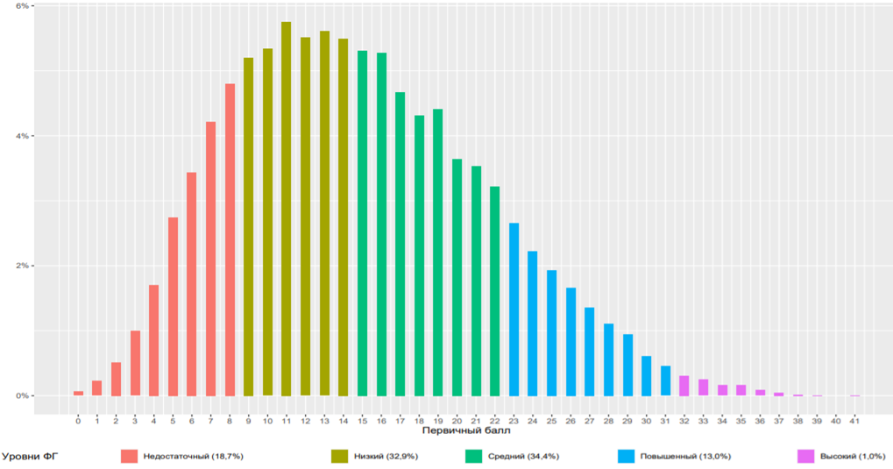
Результаты
Распределение первичных баллов, 4 класс

Slide 5
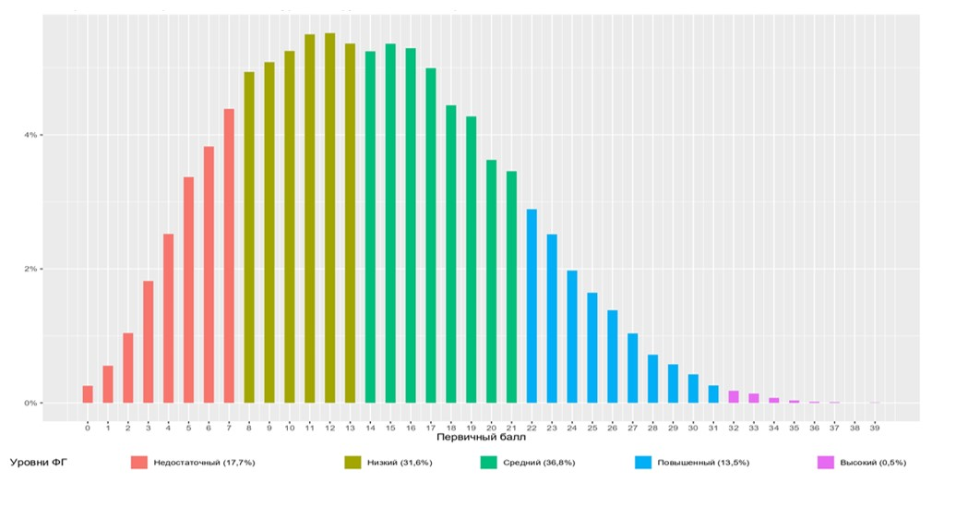
Результаты
Распределение первичных баллов, 8 класс

Slide 6
Результаты
Успешность (% от максимального балла)
Класс | Доля выполнения работы в целом | Доля выполнения заданий по определенному направлению функциональной грамотности
 |  | МГ | ЧГ | ФГ | ЕГ | ГК | КМ
4 класс | 37 | 39 | 29 | 45 | 37 | 35 | 39
8 класс | 35 | 24 | 39 | 44 | 32 | 41 | 27

Slide 7
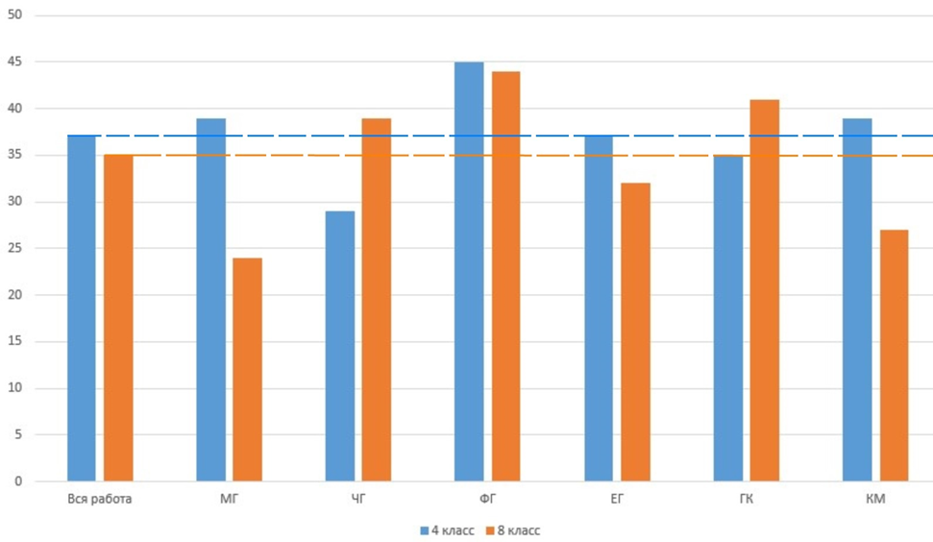
Результаты
Сопоставление 4 и 8 класса

Slide 8
РЦОИиОКО
г. Екатеринбург, ул. Академическая, д. 16
support.gia66. ru
irro.ru
8(343)369-29-86

